Slide 1

BINV3140 Spring
Cours 5
2023-2024
Gillard Xavier
Strebelle Sébastien

Slide 2

Architecture microservices

Slide 3

Avantages & Inconvénients

Slide 4
Avantages
Scalabilité
Possibilité de dupliquer certains services en particulier
Amélioration des performances
Isolement des erreurs
Un service peut être down sans impacter les autres
Le reste du backend peut continuer de fonctionner
Indépendance
Les services ne sont liés que par leur interface
Ils peuvent être développés par des équipes différentes
Ils peuvent être développés avec des technologies différentes
Habitabilité
Le code de chaque service est minimaliste
Un service est facile à coder, à relire, à comprendre
Plus facile de faire évoluer les services un à un

Slide 5
Inconvénients
Tests
Plus compliqué de tester chaque service individuellement
Plus compliqué de tester l’application dans son ensemble
Orchestration
Infrastructure complexe
Parfois difficile d’avoir une vue d’ensemble de l’architecture de l’app
Beaucoup de possibilités d’erreurs dans les communications entre services
Intégrité des données
Chaque service gère sa propre base de données
Les données peuvent se retrouver incohérentes entre les services
Ressources
Chaque service est une application entière
Overhead de ressources pour chaque service

Slide 6
Pour qui ?
Pas pour des petites/moyennes entreprises
Beaucoup d’avantages pour les grandes
Une équipe pour chaque service
Nécessite une très bonne documentation !

Slide 7
Tests

Slide 8
Mock service
Simule un service avec des données de test
A le même nom et la même interface
>>> application.properties
spring.application.name=videos server.port=10001 eureka.client.service-url.defaultZone=http://localhost:9000/eureka
>>> MockVideosController.java
@RestController public class MockVideosController { @GetMapping("/videos") public Iterable<Video> readAll() { List<Video> videos = new ArrayList<>(); videos.add(new Video("video1", "name", "user1", 1970, 0, "url")); videos.add(new Video("video2", "name", "user2", 1970, 0, "url")); return videos; }

Slide 9
Service en NodeJS express
const express = require('express'); const eureka = require('eureka-js-client'); const client = new eureka.Eureka({ instance: { app: 'node-client', hostName: 'localhost', ipAddr: '127.0.0.1', statusPageUrl: 'http://localhost:10000/info', port: { '$': 10000, '@enabled': true, }, vipAddress: 'node-client', dataCenterInfo: { '@class': 'com.netflix.appinfo.InstanceInfo$DefaultDataCenterInfo', name: 'MyOwn', } }, eureka: { host: 'localhost', port: 9000, servicePath: '/eureka/apps/', } }); client.start(); const app = express(); app.use(express.json()); app.get("/", (req, res) => res.send("Hello from node!")); app.listen(10000);

Slide 10
Scaling

Slide 11
Scaling
Adaptation du programme pour suivre la montée en charge de la demande
Horizontal scaling : multiplier les services
Vertical scaling : plusieurs instances d’un service

Slide 12
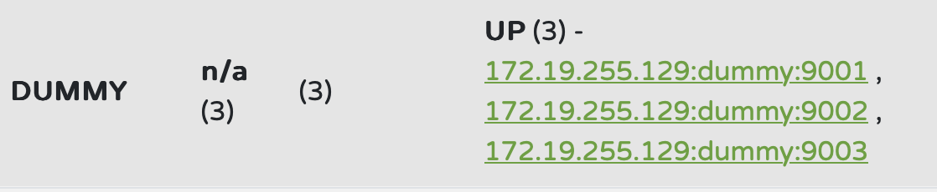
Réplication de service
Plusieurs instances d’un même service
Les instances d’un même service s’enregistrent sur Eureka avec le même nom
Feign effectue un Load Balancing entre les différentes instances d’un même service

Slide 13
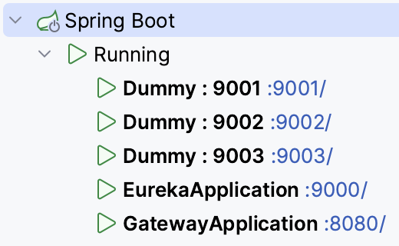
Réplication de service
Lancer les instances sur des ports différents
Dupliquer les configurations de lancement IntelliJ
-Dserver.port=XXXX

Slide 14
Exercice

Slide 15
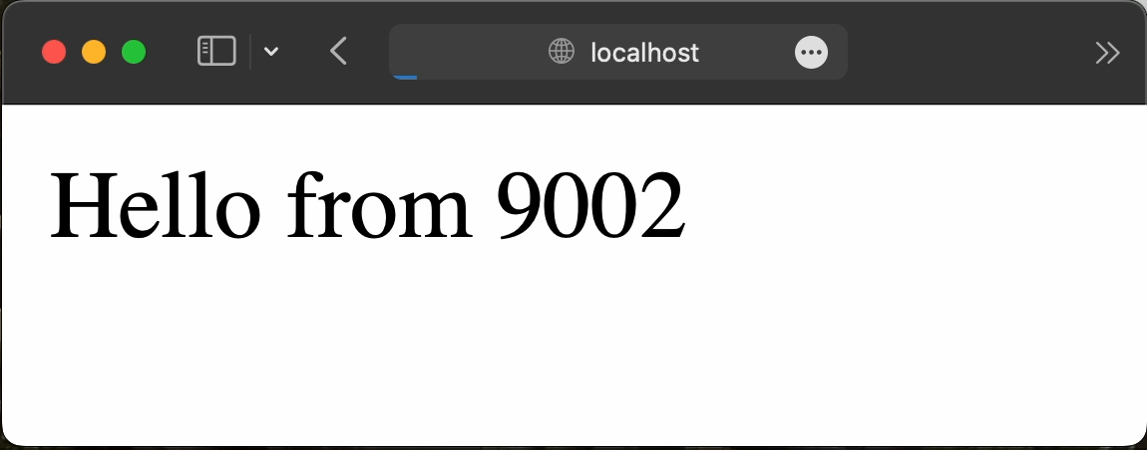
Exercice
Récupérez le projet « replication-exercise » depuis le GitHub du cours
Configurez 3 instances pour le service dummy
Lancez tous les services et consultez la page d’accueil du service gateway pour observer la réplication du service dummy
Quel algorithme est utilisé pour déterminer l’instance contactée en équilibrant les flux ?
Terminez tous les services du projet Amazing

